Slide 1
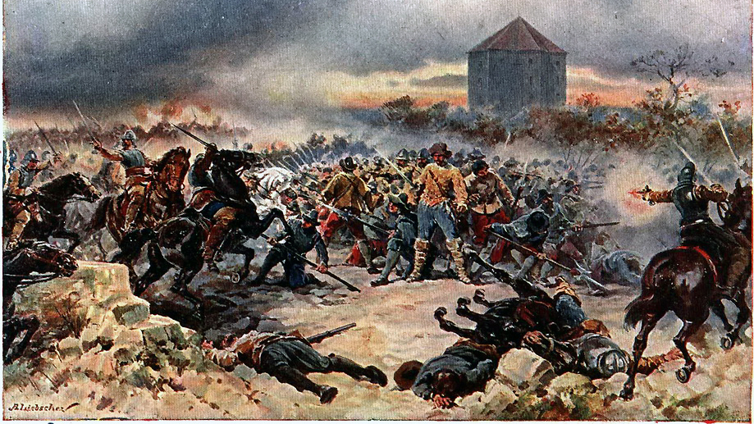
Stavovské povstání 1618-1620 a Bílá Hora

Slide 2
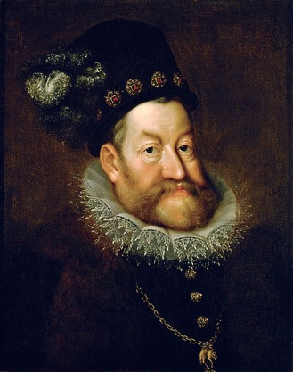
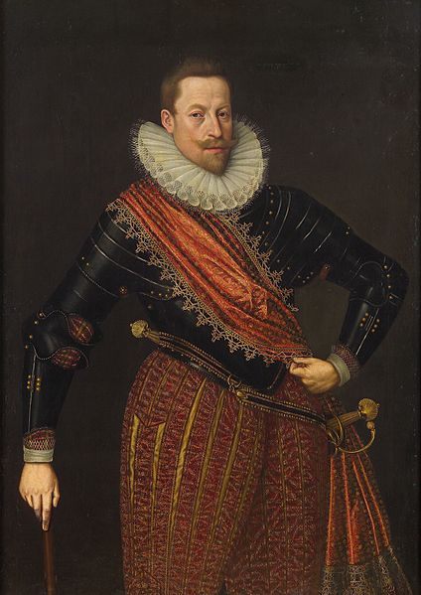
Nástup Matyáše Habsburkého
Rudolf II. Opatrně do úřadů dosazoval katolíky, ač jich v Českém království bylo 10%.
Rodinné spory – dotlačen ke kompromisu – 9. 7. 1609 – Majestát – mj. i svoboda svědomí pro poddané, v praxi ale špatně vymahatelné
1611 – vpád Matyáše do Čech, stavy Rudolfa II. podpořily za přistoupení na jeho požadavky, Libeňská smlouva. Téhož roku Rudolf II. abdikoval, nahrazen bratrem Matyášem
Matyáš potvrdil Majestát. Požadavky stavů:
1) Právo postavit vojsko
2)Právo pořádat krajské sjezdy bez králova povolení
3) Potvrzení česko-slezské stavovské konfederace
4) Právo podobnou konfederaci s ostatními zeměmi KČ
5) Obnovení dědičných jednot mezi Čechami a saským, falckým a braniborským kurfiřtem
Císař jim potvrdil česko-slezkou konfederaci, zbytek slíbil projednat, ale odjel do Vídně

Slide 3
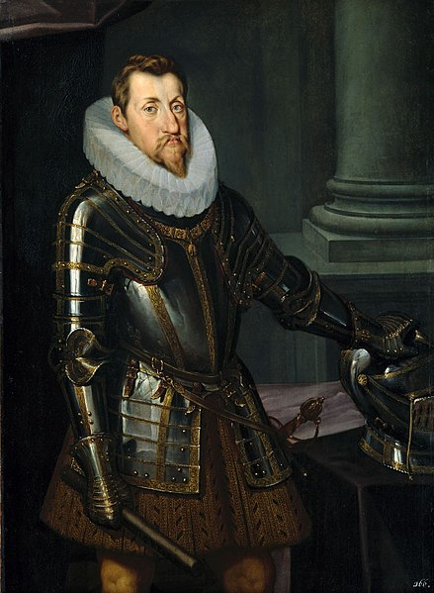
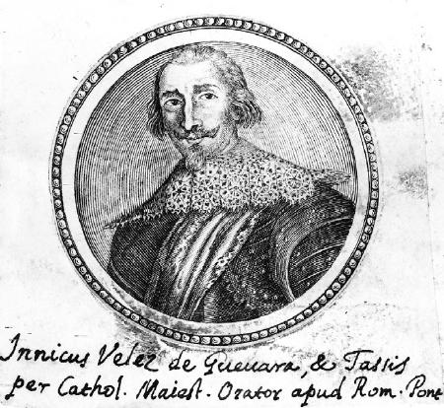
Volba Ferdinanda Štýrského jako nástupce
Na sněmu roku 1615 se rozhádané stavy snadno nechaly přimět k berním na 5 let
1615 – Jazykový zákon
Bezdětný Matyáš si vybral nástupce – Ferdinanda Štýrského; Oňateho smlouva (29. 7. 1617) – zřeknutí se španělské větve Habsburků na korunu
Frakce pod Španělským vyslancem Inigem Velezem de Oňatem se pokusila otupit odpor proti Ferdinandovi Štýrskému předběžným jednáním s předními představiteli stavů
Sněm zahájen 6. 6. 1617, mluvčí opozice J. O. Šlik. Prosazení hlasování jednotlivců katolíky – psychologický dopad na opozici. Ferdinand Štýrský zvolen jednomyslně
Po poradě s jezuity potvrdil F. Štýrský Rudolfův Majestát.

Slide 4
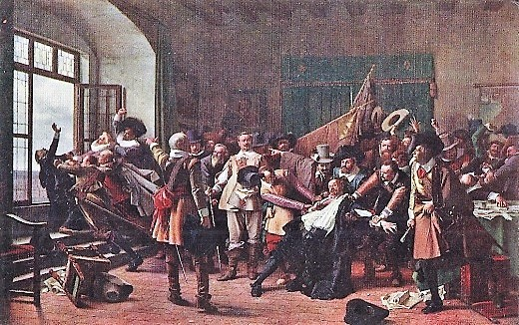
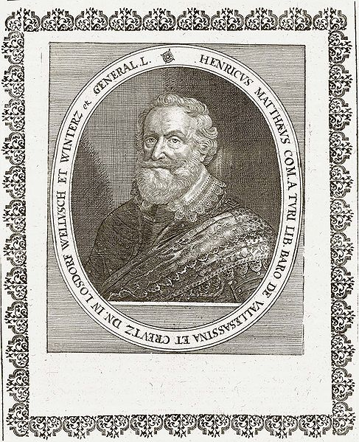
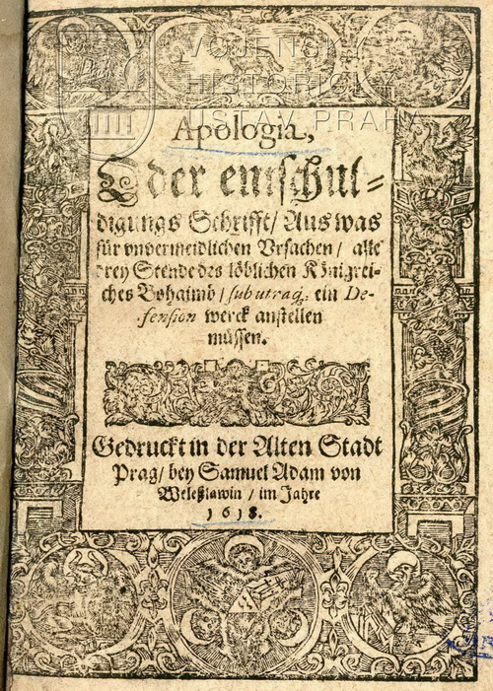
Začátek povstání
Schůzka evangelických stavů přes zákaz císaře v Karolinu a dohodli se na násilné akci proti místodržícím
22. 5. 1618 – vyhození J. B. z Martinic, V. S. z Chlumu a písaře Filipa Fabricia, dopadli na strmý svah, Slavata si poranil hlavu o okenní římsu
Zřízeno 30členné direktorium
Apologie v Čj, Nj, a Lj – nebouří se proti králi, hovoří o porušování zákonů ze strany císařových úředníků
Morava měla k povstání nejednoznačný vztah
16. 6. 1618 Thurn vytáhl k Českým Budějovicím, ubránily se ale až do konce války
9. 11. 1618 – bitva u Lomnice, Buquoy ustoupil do Českých Budějovic
21. 11. 1618 – Petr Arnošt Mansfeld dobyl Plzeň (a udržel ji až do konce války)

Slide 5
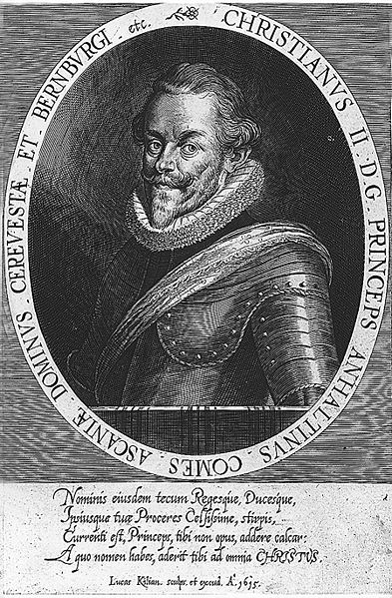
I. obléhání Vídně a bitva u Záblatí
18. 11. 1618 – zemřel Albrecht Jan Smiřický, kterého mnohé stavy chtěly za krále
Na sněmu v Rottenburgu se protestantská Unie usnesla, že nebude riskovat válku s Habsburky.
20. 3. 1619 – smrt Matyáše, poslední tečka za pokusem o smír
Ferdinand II. poslal revers, kde potvrdil všechny úředníky a Majestát, a očekával, že bude korunován českým králem. Byl odmítnut.
Češi vpadli na Moravu, 2. 5. 1619 padlo Brno bez odporu. Zemský hejtman byl Ladislav Velen ze Žerotína. Albrecht z Valdštejna přešel na stranu císaře a do Vídně vzal zemskou pokladnu.
Vznik 30členného direktoria (12 pánů, 12 rytířů a 6 měst)
Červen 1619 - obléhání Vídně – neúspěch
10. 6. 1619 – bitva u Záblatí – vítězství císařských
31. 7. 1619 – vyhlášení Konfederace spojených provincií a sesazení Ferdinanda II. z trůnu (český zemský sněm), 14. 8. 1619 i moravský zemský sněm
26. 8. 1619 – králem zvolen falcký kurfiřt a vůdce protestantské Unie Fridrich V., v 1. říjnovém týdnu 1619 dorazil do Prahy a 4. 11. byl korunován. Přísahu složil v Čj, předříkával Bohuslav Berka z Dubé
Od srpna 1619 byl vrchním velitelem stavovských vojsk Kristián starší z Anhaltu

Slide 6
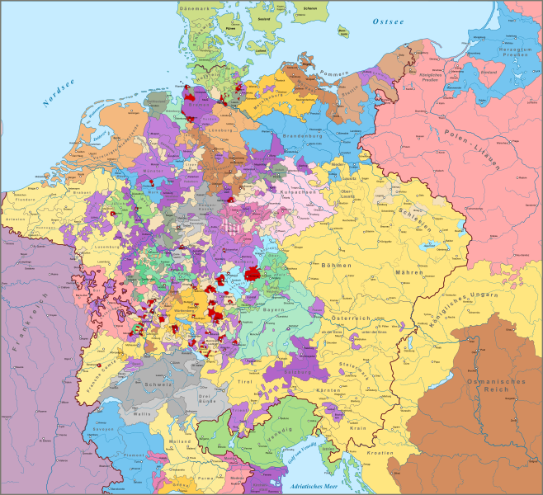
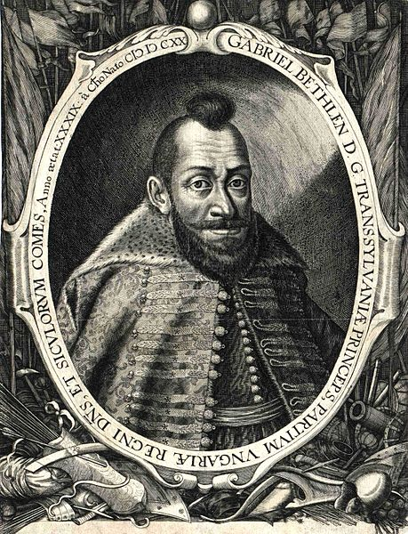
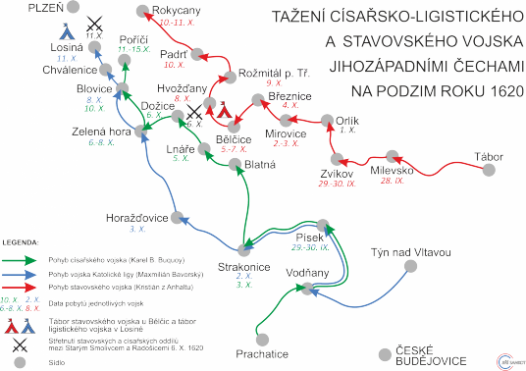
II. obléhání Vídně
10. 1619 dobyl luterán Gábor Bethlen Bratislavu
leden-únor 1620 spojení se stavovskými vojsky a druhé obléhání Vídně, vpád polských kozáků, Bethlen se stáhl zpět na Slovensko
únor-září 1620 – Bethlenovo příměří s císařem
červen-červenec 1620 – díky vojskům Katolické ligy byl zlomen odpor hornorakouských a dolnorakouských stavů
září 1620 – 15 000 mužů moravské zemské hotovosti bylo shromážděno, císařský vpád do Čech => zčásti rozpuštěna a zbytek (12 000) u Telče pro případ útoku z Rakous.
30. 9. 1620 - Písek dobyt císařsko-ligistickými vojsky
6. 11. 1620 – císařsko-ligistická vojska u Prahy

Slide 7
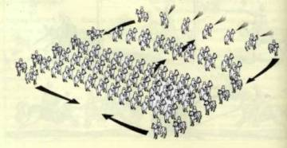
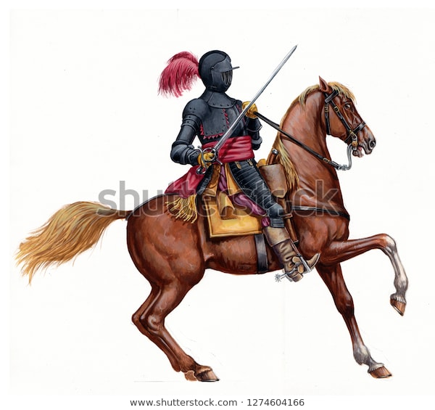
Bílá Hora
Způsob vedení války:
Pěší pluk = 3000 mužů
Jezdecký pluk = 1000
Praporec: u pěších kompanie = 300, u jezdců eskadrona = 300
Tři typy jezdectva:
1) Lehké - šavle, pistole
2) Polotěžké – arkebuza, 2 jezdecké pistole meč
3) Těžké – palaš a 2 dlouhé jezdecké pistole
Základní taktika kyrysníků – karakola

Slide 8
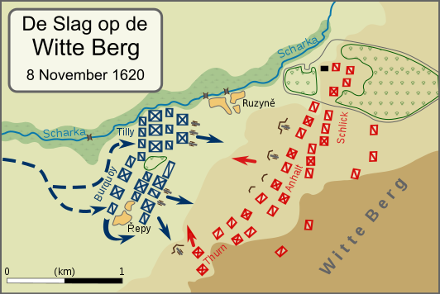
Stavovské vojsko
Vrchní velitel: Kristián starší z Anhaltu
Levé křídlo: 13 eskadron (J. Varlejch z Bubna, Thurn, hrabě ze Solmsu), 6. praporů pěchoty v 1. sledu, 4 ve 2. sledu (Thurn)
Pěchota Kašpara Kaplíře ze Sulevic
1250 jízdy a 3800 pěších = 5050 vojáků
Střed: 2500 jezdců moravskch, dolnorakouských, Hohenlohových a arkebuzíři Kristiána mladšího z Anhaltu
4000 pěších (hornorakouská pěchota, 4 praporce moravské jízdy, 4 praporce Hohenlohovy pěchoty) – celkem asi 6500
Pravé křídlo: opřeno o zeď obory Hvězda
Stubenvollovo těžké moravské jezdectvo, Mansfeldovo jezdetvo (400), slezské jezdectvo, Cornisova tělesé setnina a půlpluk Šlikovy pěchoty (2740)
5000 uherských jezdců a posádka obory (1000 pěších a 600 jezdců)
Celkem 20000 vojáků

Slide 9
Císařsko-ligistické vojsko
v prostoru Ruzyně – Řepy, velitelé: Karel Bonaventura Buquoy a Jan Tserclaes Tilly
Císařští (Buquoy): 1.sled: jezdectvo Gauchiera, Pierra La Motta, De la Croixe a Ernsta de Montecucculi
2. sled: tercie Karla Spinelliho, jezdectvo Dampierra, Ferdinanda z Megau a Jana z Grainburgu
Ligisté (Tilly): 1. sled: 3 pluky církevních knížat a pluk Jana z Eisenecku
2. sled: 15 eskadron
3. sled: tercie vévodů nasavského, saského pluk Filipa z Kirchenbergu
27 000-28 000 vojáků celkem
Přesila 3:4

Slide 10
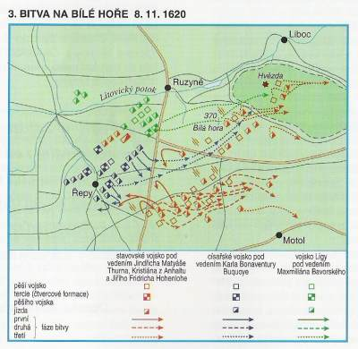
Bílá Hora
Císařští se rozhodli vyvolat šarvátku a počkat na reakci stavovských vojsk
Útok provedl Maxmilián z Lichtenštejna, postavilo se mu jezdectvo Solmsovo, Bubnovo a Thurnovo, útok zastaven
Posily ze 2. sledu, útok pokračuje, úder na praporce Thurnovy pěchoty, ta se dává na útěk
Následuje je Kaplířova pěchota a jízda stavovského levého křídla.

Slide 11
Bílá Hora
Úder Kristiána mladšího z Anhaltu se sedmi eskadronami proti Marradasovým kyrysníkům – téměř zvrat v bitvě. Buquoy ale mezeru dokázal zalepit a Anhalt mladší byl raněn.
Úprk Uhrů a stržení zbytku vojska
Obrana moravského pluku Jindřicha Šlika– 1. útok odrazili, 2. útoku podlehli. Raněný Šlik kapituloval.
Ztráty dle Lukáše Karbana: stavy: 1500 padlých a 3000 zajatých, přišli o 7 děl, císařští: 250 padlých, ligisté: přes 50 padlých

Slide 12
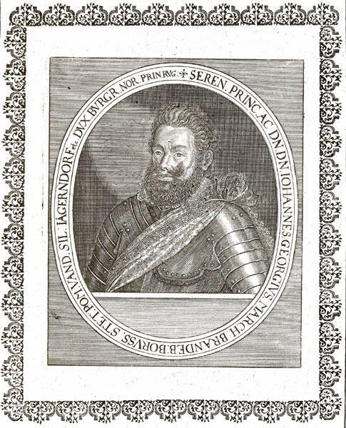
Další dějství
Fridrich Falcký jednal s anglickými vyslanci, pak obědval. Poté, co se svou 3. setninou své gardy viděl výsledek, vrátil se na Pražský hrad a pak šel s rodinou na Staré Město
Příprava na obranu Prahy (František Bernard Thurn), prokopání Valonů na Petříně, k odporu nakonec nedošlo
9. 11. 1620 – Fridrich Falcký se po poradě s generály vydal na cestu do Slezska, odkud chtěl organizovat další odpor, Buquoy vjel do města
10 . 11. 1620 – Maxmilián Bavorský přijal kapitulaci Prahy
15. 11. 1620 – klečící stavy stvrdily svou kapitulaci přísahou. Vzdala se i Morava
Pokračující odpor Jana Jiřího Krnovského do roku 1624

Slide 13
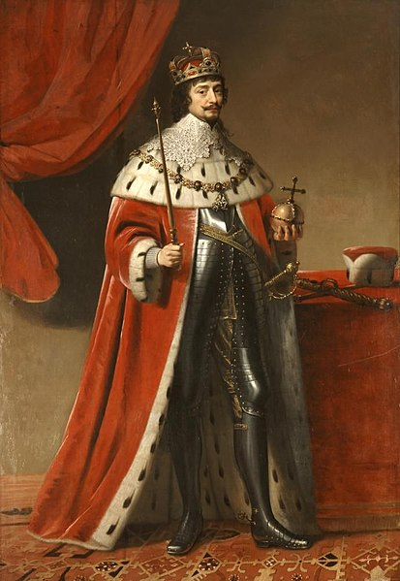
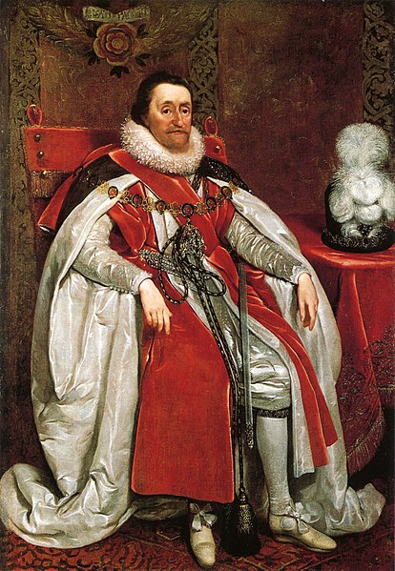
Postoj Anglie
Jediná reálná pomoc – angloskotský pluk Ch. Graye, který se ale nejdál dostal k Plzni
Vyslanci Richard Weston a Richard Conway - pokusy vyjednat smír
Jinak Jakub I. zachoval neutralitu, role usmiřitele.
Dopis Fridrichovi Falckému – prázdná pokladna => nemá s ním počítat

Slide 14
Zdroje
Obrázky:
https://nasregion.cz/galerie/prazske-defenestrace/?image=3&back=https://nasregion.cz/praha/zapomenuta-druha-prazska-defenestrace-se-odehrala-pred-535-lety-byla-krvava-stejne-jako-prvni/
https://cs.wikipedia.org/wiki/Jind%C5%99ich_Maty%C3%A1%C5%A1_Thurn#/media/Soubor:Heinrich_Matthias_von_Thurn_Seite_1_Bild_0001.jpg
http://www.vhu.cz/exhibit/apologia-oder-entschuldigungs-schrifft/
https://commons.wikimedia.org/wiki/File:Map_of_the_Holy_Roman_Empire_(1618)_-_DE.svg
https://commons.wikimedia.org/wiki/File:Bethlen_G%C3%A1bor_r%C3%A9zmetszet.jpg
https://cs.wikipedia.org/wiki/Ferdinand_II._%C5%A0t%C3%BDrsk%C3%BD#/media/Soubor:Kaiser_Ferdinand_II._1614.jpg
http://www.chvalenice.cz/m/obec-107/z-historie-obce-1/kapitoly-z-historie/napric-staletimi-dalsi-pribehy-a-zajimavosti/bitva-u-losine-roku-1620/#header
https://www.shutterstock.com/cs/image-illustration/cuirassier-mounted-illustration-thirty-years-war-1274604166?src=zJc1SIDmBCZ1-vProYjhHQ-1-58
https://midtudormanor.wordpress.com/tactics/
https://commons.wikimedia.org/wiki/File:Battle_of_White_Mountain_(1620)-NL.svg
https://www.mocr.army.cz/informacni-servis/zpravodajstvi/pripominame-si-400-let-od-bitvy-na-bile-hore-224468/
https://commons.wikimedia.org/wiki/File:James_I_of_England_by_Daniel_Mytens.jpg
https://commons.wikimedia.org/wiki/File:Kurf%C3%BCrst_Friedrich_V._von_der_Pfalz_als_K%C3%B6nig_von_B%C3%B6hmen.jpg
https://commons.wikimedia.org/wiki/File:Johann_Georg_of_J%C3%A4gendorf.jpg

Slide 15
Zdroje
Literatura:
KUČERA, Jan Pavel. 8.11.1620 Bílá hora: o potracení starobylé slávy české. Praha: Havran, 2003.
Dny, které tvořily české dějiny.
PEKAŘ, Josef. Bílá Hora a její následky. Praha: Vesmír, 1922.

